Slide 1
HERZLICH WILLKOMMEN!
Добро пожаловать!

Slide 3
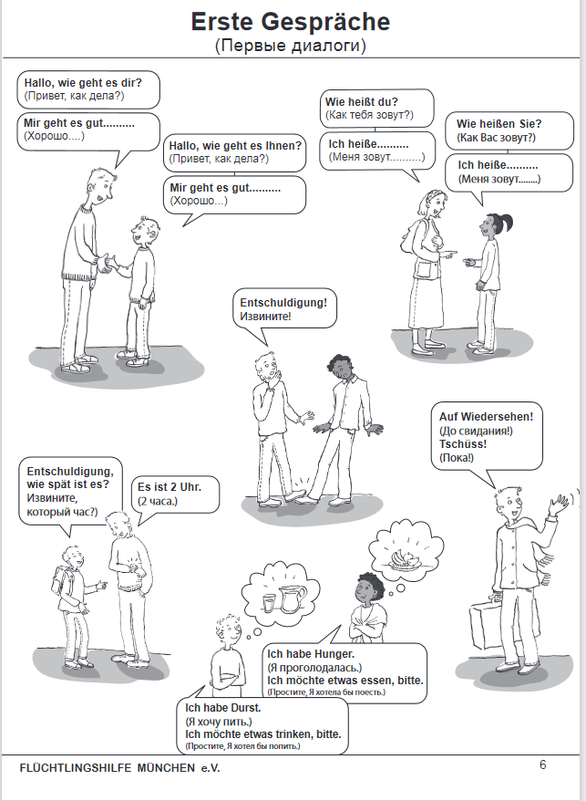
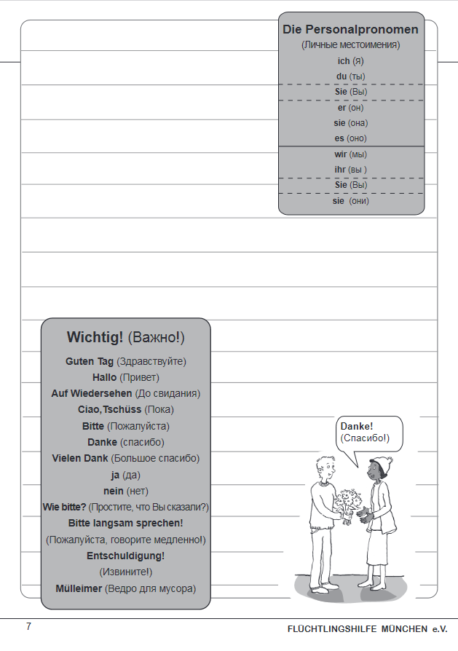

Slide 4
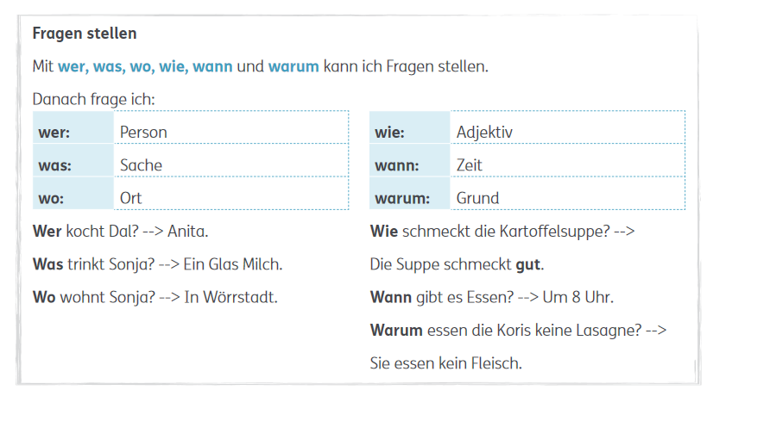

Slide 5
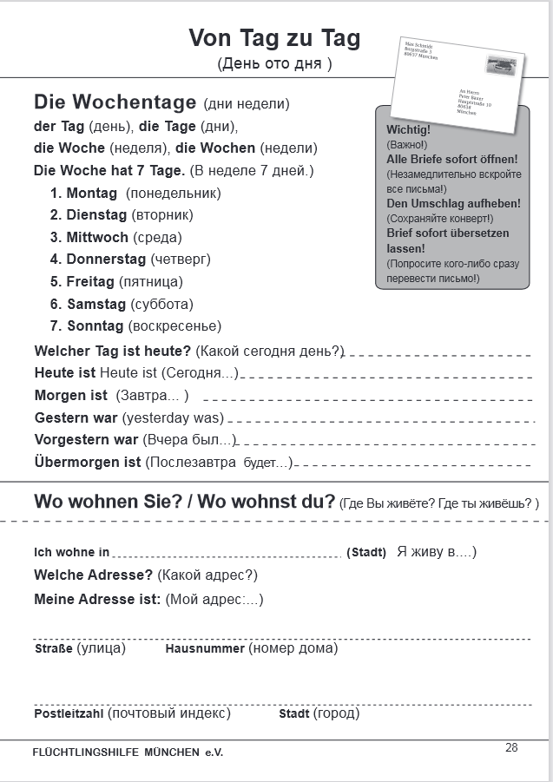

Slide 6
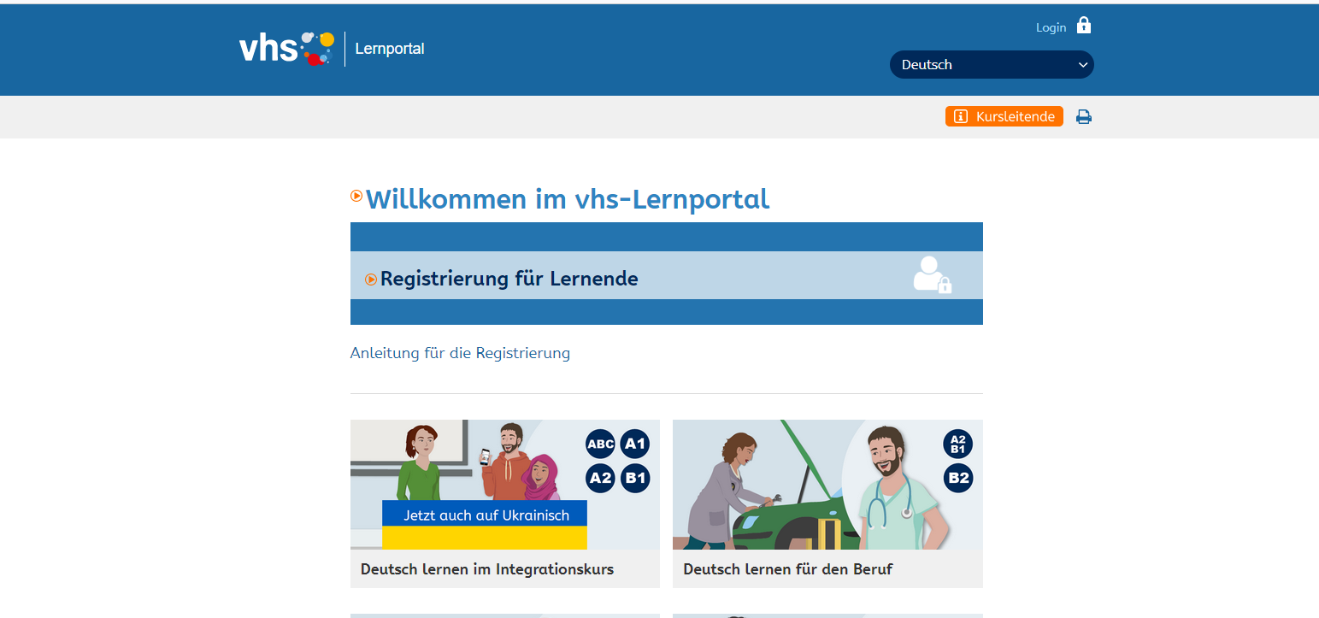
https://www.vhs-lernportal.de/wws/9.php#/wws/home.php

Slide 7
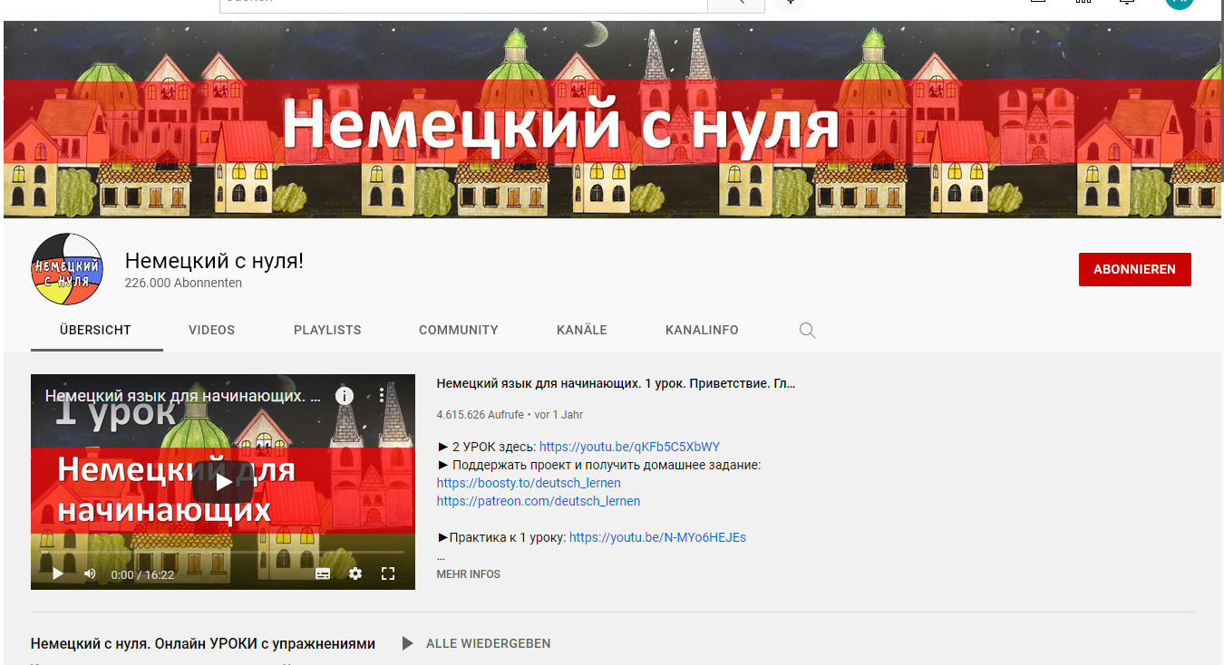
https://www.youtube.com/channel/UCXxPap10Y-etuCddGkAM4Xg/featured

Slide 8
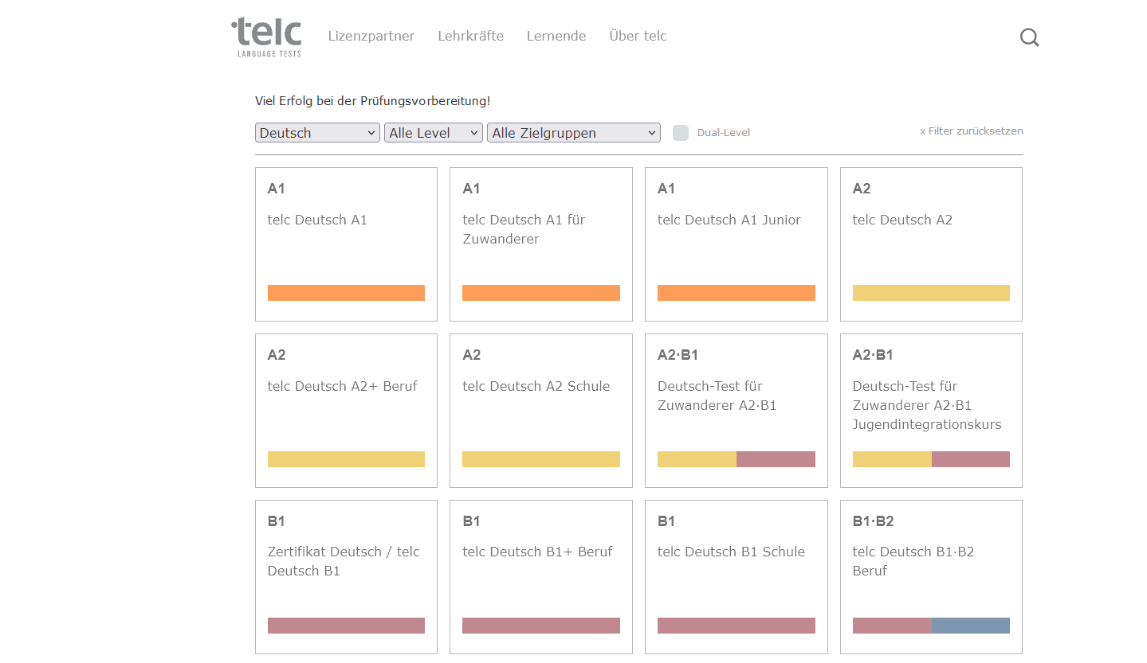
https://www.telc.net/pruefungsteilnehmende/sprachpruefungen.html

Slide 9
Integrationskurs
https://www.bamf.de/DE/Startseite/startseite_node.html

Slide 10
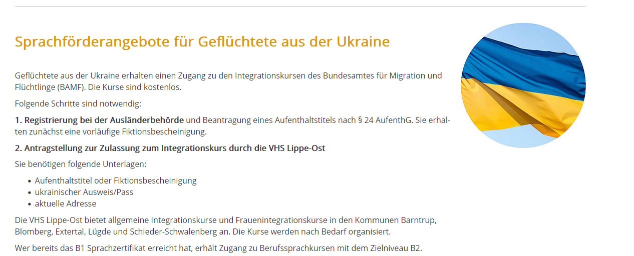

Slide 11
https://www.onleihe.de/goethe-institut/frontend/mediaList,0-123-0-101-0-0-0-0-0-0-0.html#
https://www.goethe.de/prj/mwd/de/ukraine.html
https://www.germany4ukraine.de/hilfeportal-de
https://learngerman.dw.com/de/nicos-weg/c-36519687
https://www.deutsch-lernen.com/d_index.php
https://www.klett-sprachen.de/netzwerk/r-1/187#reiter=mediathek&dl_niveau_str=A1&dl_kategorie=48

Slide 12
https://link.springer.com/book/10.1007/978-3-662-56270-3

Slide 13
https://freikirche-hl.de/deutschkurs/

